Slide 1



Das Koch-Duell

Slide 2
Für die Tonne
Ordnung muss sein
Da hast du den Salat
Versteck-Duell
Du hast die Wahl
1
1
1
1
1
2
2
2
2
2
3
3
3
3
3
4
4
4
4
4
5
5
5
5
5

Slide 3
1
Für die Tonne
Oft werden Lebensmittel schneller schlecht und müssen in den Müll, weil sie nicht am richtigen Ort gelagert wurden.
Welches Lebensmittel gehört nicht in den Kühlschrank?
a) Joghurt
b) Möhren
c) Frischer Fisch
d) Tomaten

Slide 4
2
Für die Tonne
Wovon wird in Deutschland am meisten weggeworfen?
a) Brot & Backwaren
b) Obst & Gemüse
c) Fleisch & Fisch
d) Fertigprodukte

Slide 5
3
Für die Tonne
Action-Spiel!

Slide 6
4
Für die Tonne
Wo entstehen die meisten Lebensmittelabfälle?
a) Bei der Verarbeitung
b) Im Handel
c) In den Privathaushalten
d) In der Gastronomie

Slide 7
5
Für die Tonne
Wie viele Lebensmittel wirft jede Person in Deutschland durchschnittlich im Jahr weg?
a) 9 kg
b) 45 kg
c) 75 kg
d) 120 kg

Slide 8




1
Ordnung muss sein
Wie heißen die Logos?
Fair Trade
A
B
EU-Bio-Siegel
Deutsches Bio-Siegel
D
C
Regional-Fenster

Slide 9
1
Ordnung muss sein
Wie heißen die Logos?
Fair Trade
Deutsches Bio-Siegel
EU-Bio-Siegel
Regional-Fenster

Slide 10
2
Ordnung muss sein
Welches Gemüse hat wann Saison?
Frühling
Kürbis
Sommer
Grünkohl
Zucchini
Herbst
Spargel
Winter

Slide 11
2
Ordnung muss sein
Welches Gemüse hat wann Saison?
Frühling
Spargel
Sommer
Zucchini
Herbst
Kürbis
Winter
Grünkohl

Slide 12
3
Ordnung muss sein
Wie viel CO₂ wird freigesetzt, wenn man diese Transportmittel benutzt, um 1 kg Bananen 1000 km weit zu transportiert?
35 g CO₂
Flugzeug
80 g CO₂
Schiff
200 g CO₂
Bahn
LKW
1000 g CO₂

Slide 13
3
Ordnung muss sein
Wie viel CO₂ wird freigesetzt, wenn man diese Transportmittel benutzt, um 1 kg Bananen 1000 km weit zu transportiert?
35 g CO₂
Schiff
80 g CO₂
Bahn
200 g CO₂
LKW
1000 g CO₂
Flugzeug

Slide 14
4
Ordnung muss sein
Wie viel CO₂ wird bei der Herstellung von 1 kg dieser Lebensmittel freigesetzt?
100 g CO₂
Mischbrot
600 g CO₂
Rindfleisch
Käse
5700 g CO₂
Möhren
13600 g CO₂

Slide 15
4
Ordnung muss sein
Wie viel CO₂ wird bei der Herstellung von 1 kg dieser Lebensmittel freigesetzt?
100 g CO₂
Möhren
600 g CO₂
Mischbrot
5700 g CO₂
Käse
13600 g CO₂
Rindfleisch

Slide 16
5
Ordnung muss sein
Action-Spiel!

Slide 17
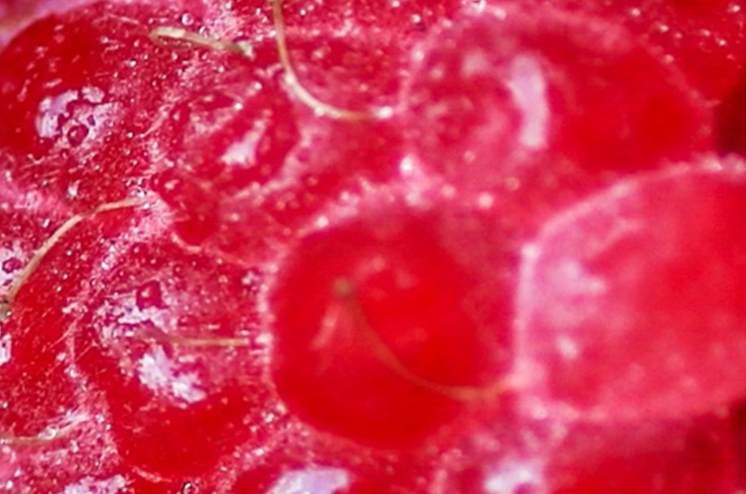
1
Da hast du den Salat

Slide 18
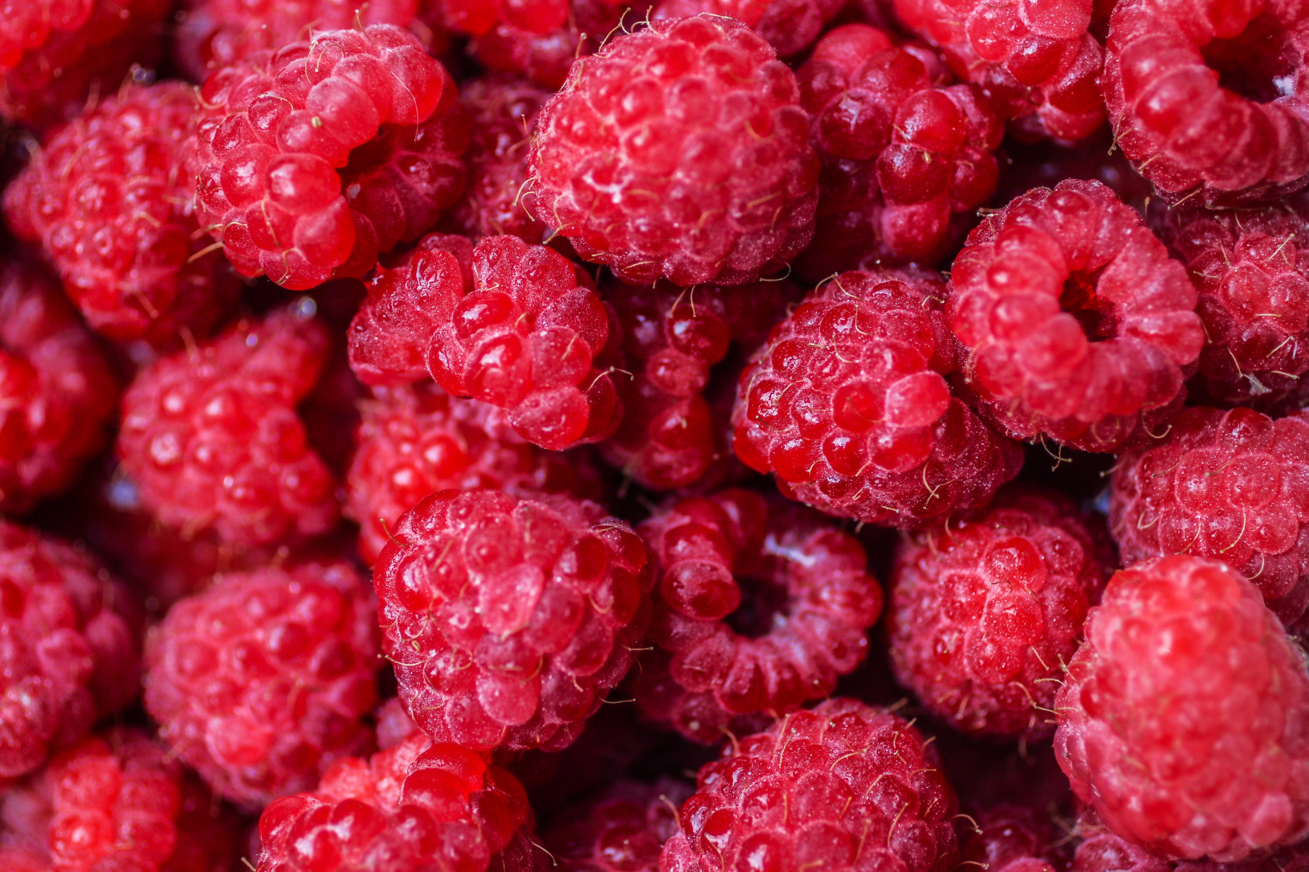
1
Da hast du den Salat

Slide 19
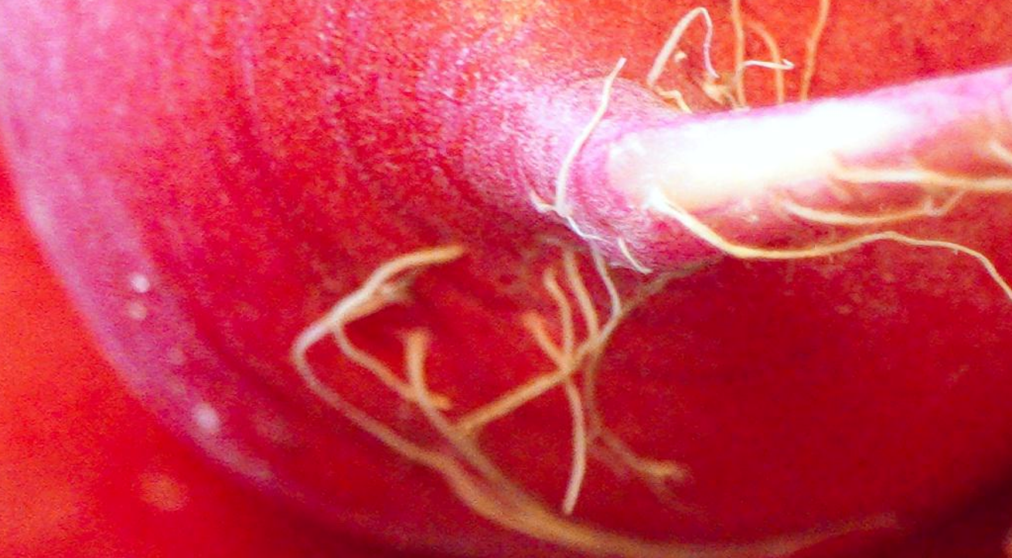
2
Da hast du den Salat

Slide 20
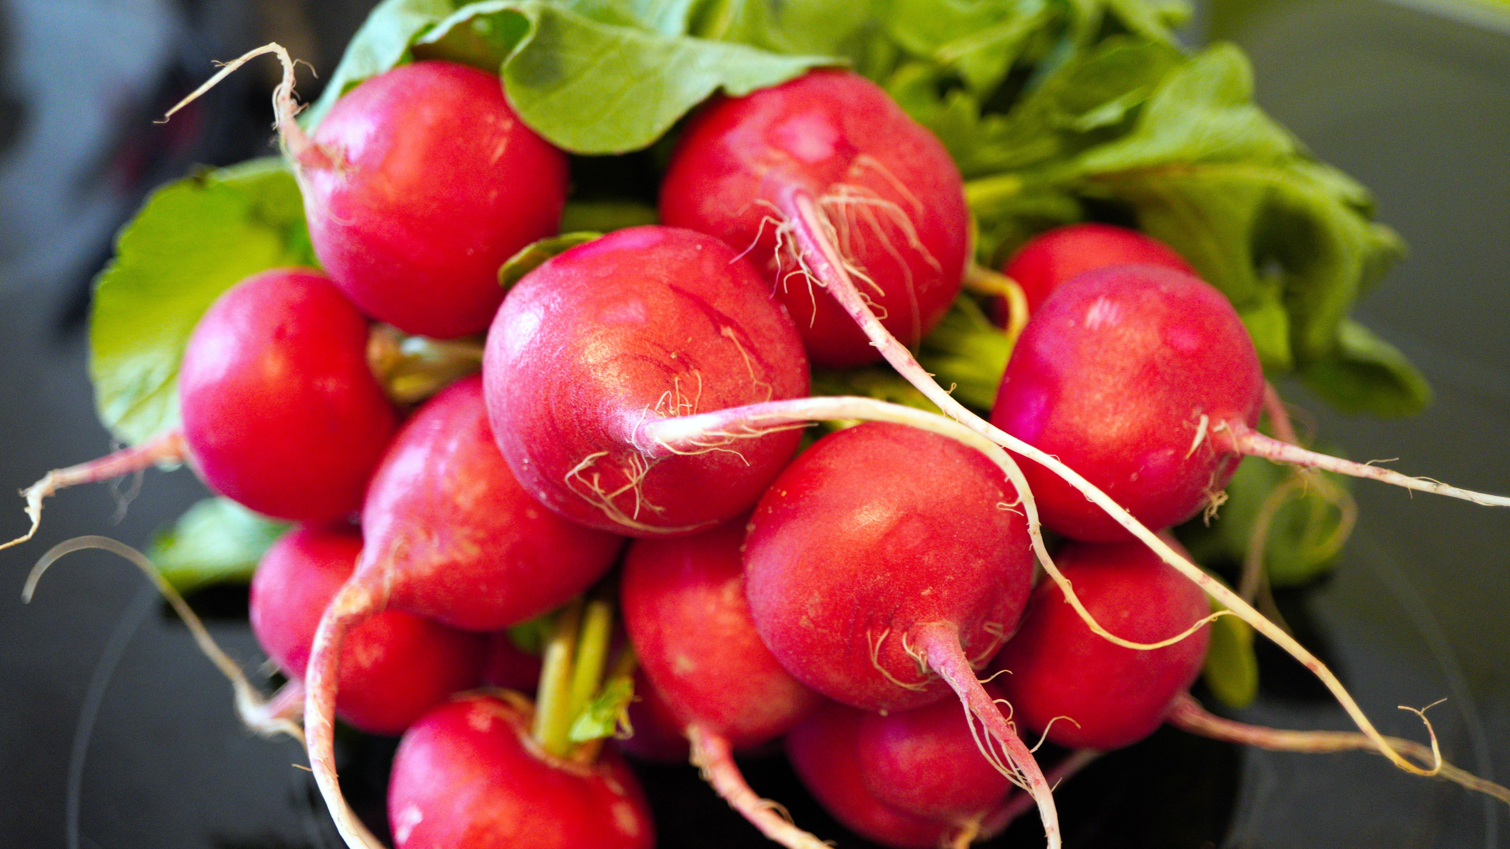
2
Da hast du den Salat

Slide 21
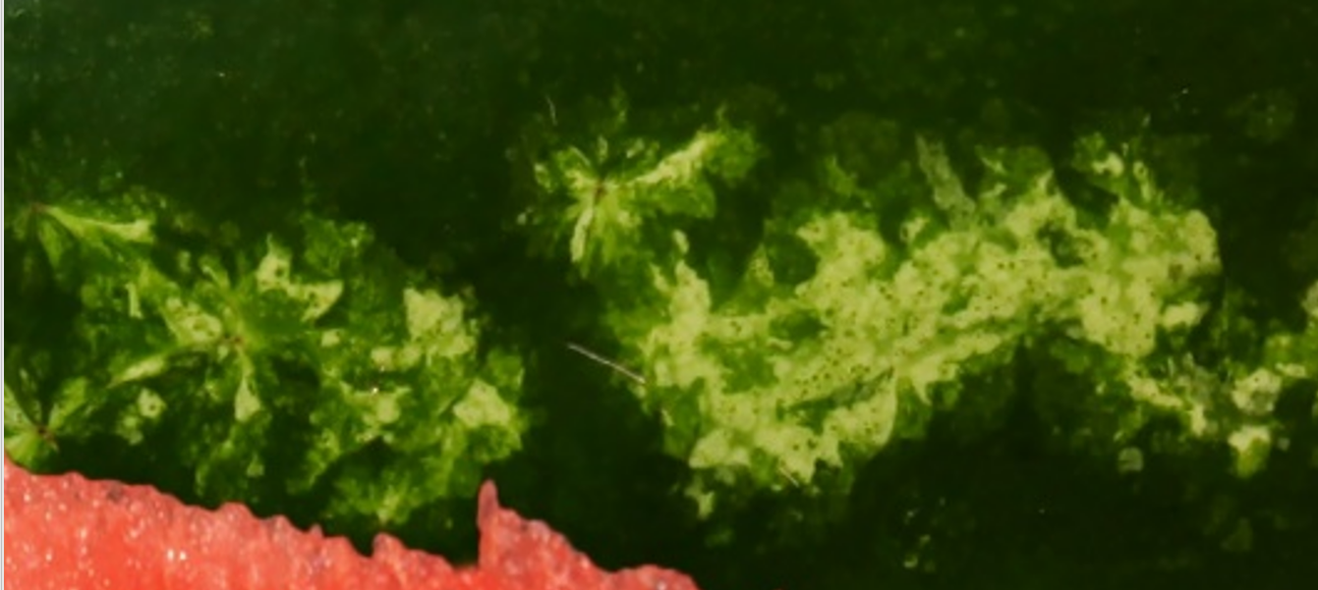
3
Da hast du den Salat

Slide 22
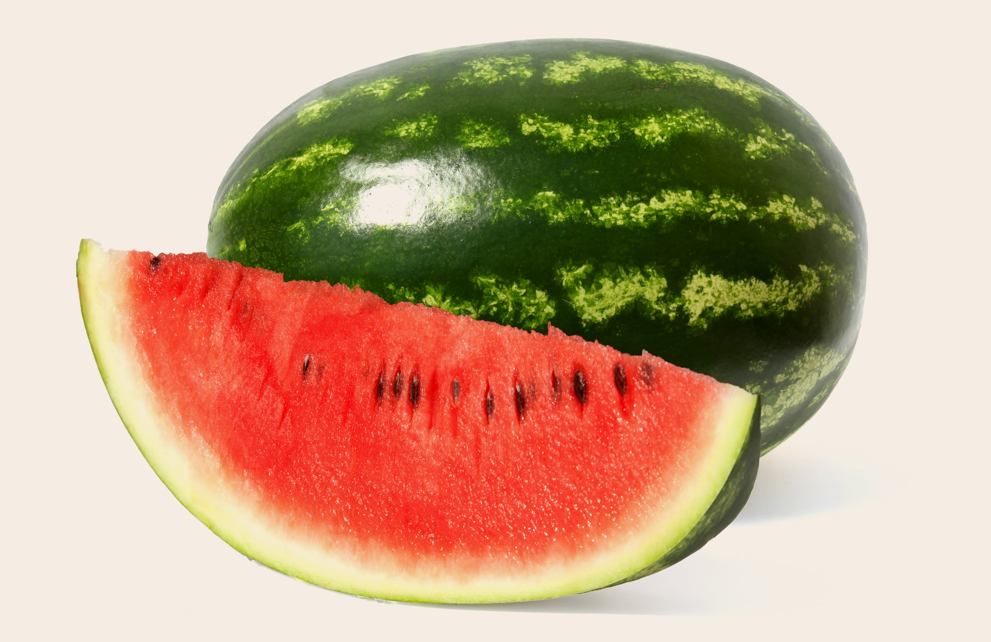
3
Da hast du den Salat

Slide 23
4
Da hast du den Salat
Action-Spiel!

Slide 24
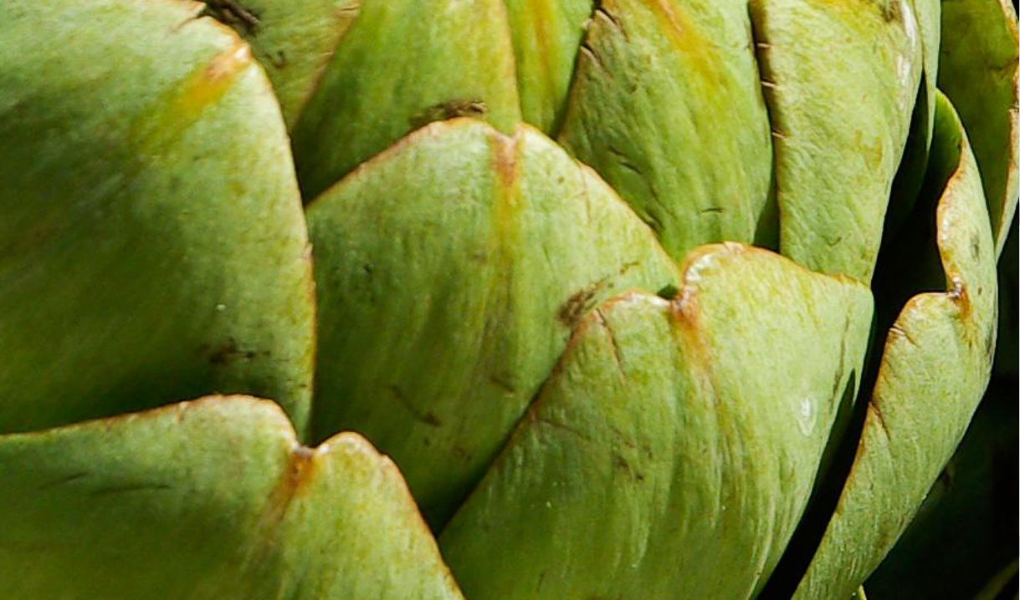
5
Da hast du den Salat

Slide 25
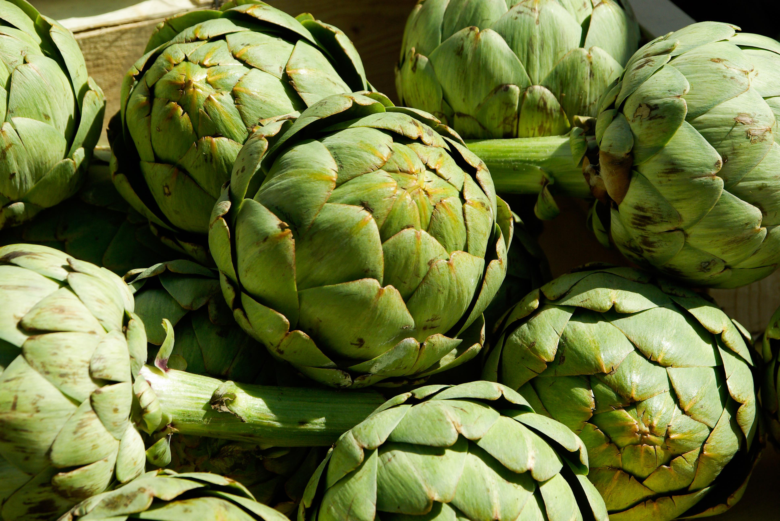
5
Da hast du den Salat

Slide 26

1
Versteck-Duell

Slide 27
1
Versteck-Duell
Nenne 10 Küchengeräte, die ohne Strom funktionieren!

Slide 28
2
Versteck-Duell
Action-Spiel!

Slide 29
3
Versteck-Duell

Slide 30
3
Versteck-Duell
Nenne 10 Obst-Sorten,
die in Deutschland wachsen!

Slide 31
4
Versteck-Duell

Slide 32
4
Versteck-Duell
Nenne 10 Dinge, die man mit Möhren machen kann!

Slide 33
5
Versteck-Duell

Slide 34
5
Versteck-Duell
Nenne 10 Hülsenfrüchte!

Slide 35
1
Nimm 2
Action-Spiel!

Slide 36
2
Du hast die Wahl
Von welchem Gemüse essen wir durchschnittlich am meisten pro Person und Jahr?
1x Zwiebeln
2x
Spinat
3x Tomaten
4x
Spargel

Slide 37
2
Du hast die Wahl
Von welchem Gemüse essen wir durchschnittlich am meisten pro Person und Jahr?
1x Zwiebeln
11,5 kg
2x
Spinat
2x 1,7 kg
= 3,4 kg
3x Tomaten
3x31,3 kg
= 93,9 kg
4x
Spargel
4x 1,5 kg
=6 kg

Slide 38
3
Du hast die Wahl
Wofür wird am meisten Wasser verbraucht?
Für die Herstellung von…
1 kg Rindfleisch
2 kg
Reis
3 kg
Käse
4 kg
Gurke

Slide 39
3
Du hast die Wahl
Wofür wird am meisten Wasser verbraucht?
Für die Herstellung von…
1 kg Rindfleisch
15.415 l
2 kg
Reis
2x 2.497 l
= 4.994 l
3 kg
Käse
3x 3.178 l
= 9.534 l
4 kg
Gurke
4x 237 l
= 948 l

Slide 40
4
Du hast die Wahl
Wofür wird am meisten Fläche gebraucht?
Für die Herstellung von…
1x
Burgerpatty aus Rindfleisch
(125 g)
2x
Ketchup
(15 g)
3x
Burger-brötchen
(75g)
4x
Salat und Tomate
(75g)

Slide 41
4
Du hast die Wahl
Wofür wird am meisten Fläche gebraucht?
Für die Herstellung von…
1x
Burgerpatty aus Rindfleisch
(125 g)
0,96 m²
2x
Ketchup
(15 g)
2x 0,02 m²
= 0,04 m²
3x
Burger-brötchen
(75g)
3x 0,42 m² = 1,26 m²
4x
Salat und Tomate
(75g)
4x 0,03 m²
= 0,12 m²

Slide 42
5
Du hast die Wahl
Vom Anbau bis zur Supermarktkasse: Was verursacht am meisten Treibhausgase?
1 kg
frische Erdbeeren aus Spanien
2 kg
Frische Erdbeeren aus deutschen Gewächs-häusern im Winter
3 kg
frische Erdbeeren aus Deutschland im Sommer
4 kg
tiefgefrorene Erdbeeren

Slide 43
5
Du hast die Wahl
Vom Anbau bis zur Supermarktkasse: Was verursacht am meisten Treibhausgase?
1 kg
frische Erdbeeren aus Spanien
0,4 kg
2 kg
frische Erdbeeren aus deutschen Gewächs-häusern im Winter
2x 3,4 kg
= 6,8 kg
3 kg
frische Erdbeeren aus Deutschland im Sommer
3x 0,3 kg
= 0,9 kg
4 kg
tiefgefrorene Erdbeeren
4x 0,7 kg
= 2,8 kg

Slide 44


www.in-form.de

